Slide 1

Programozás alapok
10. évfolyam
Stringkezelő metódusok
Molnár József

Slide 2
Sztring-metódusok
A string metódusok segítségével string változókon tudunk
különféle műveleteket végrehajtani. Pl.: kisbetűkből nagybetű, megtalálni egy szöveget egy másik szövegben (keresés) stb…

Slide 3

capitalize()
A karakterlánc első betűjét nagybetűre változtatja.

Slide 4




center()
Középre igazítja a karakterláncot, egy megadott karaktert használva (alapértelmezetten szóköz), kitöltő elemként.
Írja ki a képernyőre 15 karakter hosszan, közepén a banán szóval:
Írja ki a képernyőre 30 karakter hosszan, közepén a banán szóval, előtte utána kötőjellel:

Slide 5


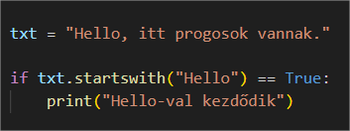
startswith()
Megállapítja, hogy a string a bemeneti paraméterrel kezdődik-e.
Ha igen akkor True értékkel tér vissza ha nem akkor False.
Alkalmazása elágazás esetén:

Slide 6
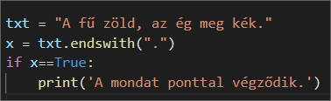
endswith()
Visszatér egy boolean értékkel (True vagy False), attól függően, hogy
a karakterlánc a megadott paraméterre végződik-e.

Slide 7


find()
Megkeresi a LEGELSŐ előfordulási helyét a bemenő paraméternek, és visszaadja a kezdőpozícióját (hányadik karakter), ha nem található akkor -1-el tér vissza.
*0-ról indul a karakterek száma!

Slide 8


rfind()
Megkeresi az UTOLSÓ előfordulási helyét a bemenő paraméternek, és visszaadja a kezdőpozícióját (hányadik karakter), ha nem található akkor -1-el tér vissza.
*0-ról indul a karakterek száma!

Slide 9


isalnum()
Ha a stringben lévő összes karakter alfanumerikus akkor True értékkel tér vissza, ellenkező esetben False értéket ad.
*alfanumerikus: a-Z és 0-9
*nem alfanumerikus pl.: space,*#$ stb…

Slide 10


isalpha()
True értékkel tér vissza, ha a szövegben csak az ábcé betűi vannak, ellenkező esetben False.

Slide 11

islower()
True értékkel tér vissza, ha a szövegben csak kisbetűk vannak, ellenkező esetben False.

Slide 12


title()
Átalakítja a bemeneti paramétert úgy, hogy minden szó kezdőbetűje nagybetű lesz.

Slide 13

lower()
Átalakítja a bemeneti paramétert úgy, hogy minden betű kisbetű legyen.

Slide 14


upper()
Átalakítja a bemeneti paramétert úgy, hogy minden betű nagybetű legyen.

Slide 15


swapcase()
A kisbetűkből nagyot, a nagyokból kisbetűt csinál.

Slide 16


replace()
Lecseréli az adott stringet egy másik stringre. Első paraméter a mit a második pedig, hogy mire.

Slide 17
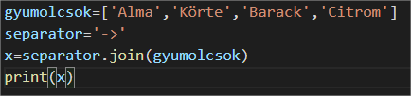

join()
Az iterálható objektumokat összefűzi egy stringé. Szeparátor használható.

Slide 18

lstrip()
Eltávolítja a felesleges ismétlődő karaktereket a sztring ELEJÉRŐL. *Alapértelmezetten: szóköz

Slide 19

rstrip()
Eltávolítja a felesleges ismétlődő karaktereket a sztring VÉGÉRŐL. *Alapértelmezetten: szóköz

Slide 20

strip()
Eltávolítja a felesleges ismétlődő karaktereket a string elejéről ÉS a végéről. *Alapértelmezetten: szóköz

Slide 21

split()
Egy stringből egy listát készít. Ha nem adunk meg bemeneti paramétert, akkor alapértelmezetten szóközönként választja szét.

